Slide 1
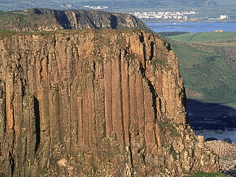
Эпизод урока окружающий мир 4 класс учебник «Наш мир», часть 1.
Поверхность
и водоёмы
твоего края

Slide 2
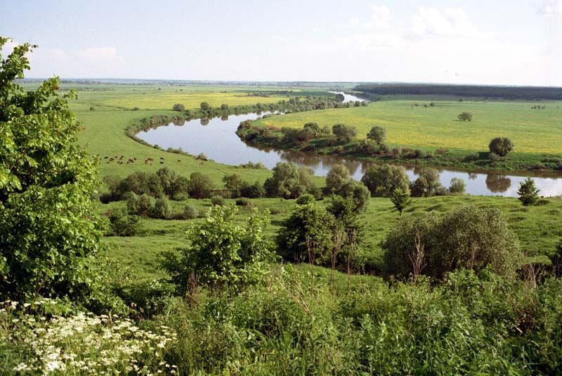
Формы земной поверхности и водоёмы

Slide 3
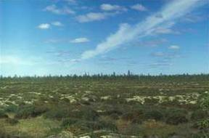
Основные формы земной поверхности
Равнины
Горы

Slide 4
Физическая карта России

Slide 5
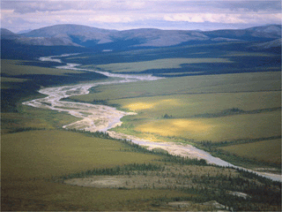
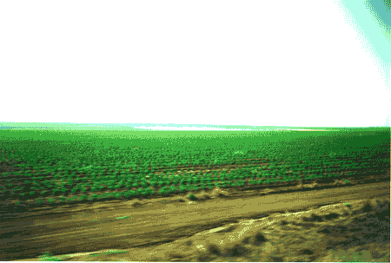
Равнины
Холмистые
Плоские

Slide 6
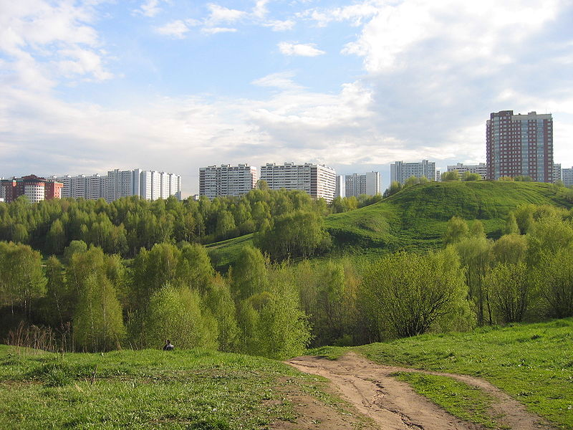
Москва на холмах

Slide 7
Физическая карта России

Slide 8
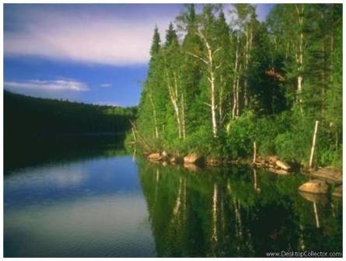
Река

Slide 9
Части реки.
ИСТОК
ПРИТОКИ
УСТЬЕ

Slide 10
Лиски на реке Дон

Slide 11
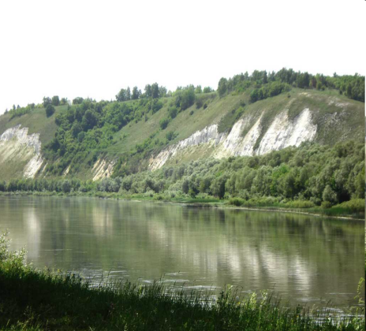
Это наша Родина!

